Slide 1

Robot Operating System
Entwicklung 2007
teilen von Funktionalität in Nodes
hauptsächlich Forschung
bald: ROS-Industrial
Motivation
Funktionsweise
Live Demo
Probleme
Statistiken
Fazit
Notes:
Das aktuelle Kapitel sollte fettgedruckt werden. Den Abstand der Worte kann man gut in PowerPoint an andere Wortlängen anpassen, dazu alle Worte und die Pfeile markieren und “Anordnen -> Ausrichten -> Horizontal verteilen” auswählen (PowerPoint2007).

Slide 2
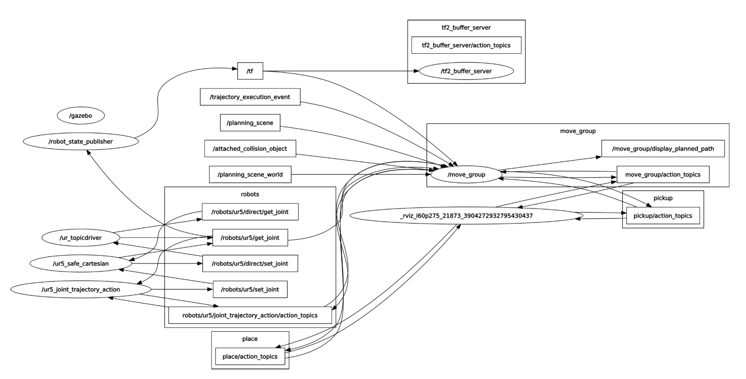
Ausgangsproblem
Motivation
Funktionsweise
Live Demo
Probleme
Statistiken
Fazit
Notes:
Das aktuelle Kapitel sollte fettgedruckt werden. Den Abstand der Worte kann man gut in PowerPoint an andere Wortlängen anpassen, dazu alle Worte und die Pfeile markieren und “Anordnen -> Ausrichten -> Horizontal verteilen” auswählen (PowerPoint2007).

Slide 3
Ausgangsproblem
→ Problem: Fehlersuche
Motivation
Funktionsweise
Live Demo
Probleme
Statistiken
Fazit
Notes:
Das aktuelle Kapitel sollte fettgedruckt werden. Den Abstand der Worte kann man gut in PowerPoint an andere Wortlängen anpassen, dazu alle Worte und die Pfeile markieren und “Anordnen -> Ausrichten -> Horizontal verteilen” auswählen (PowerPoint2007).

Slide 4
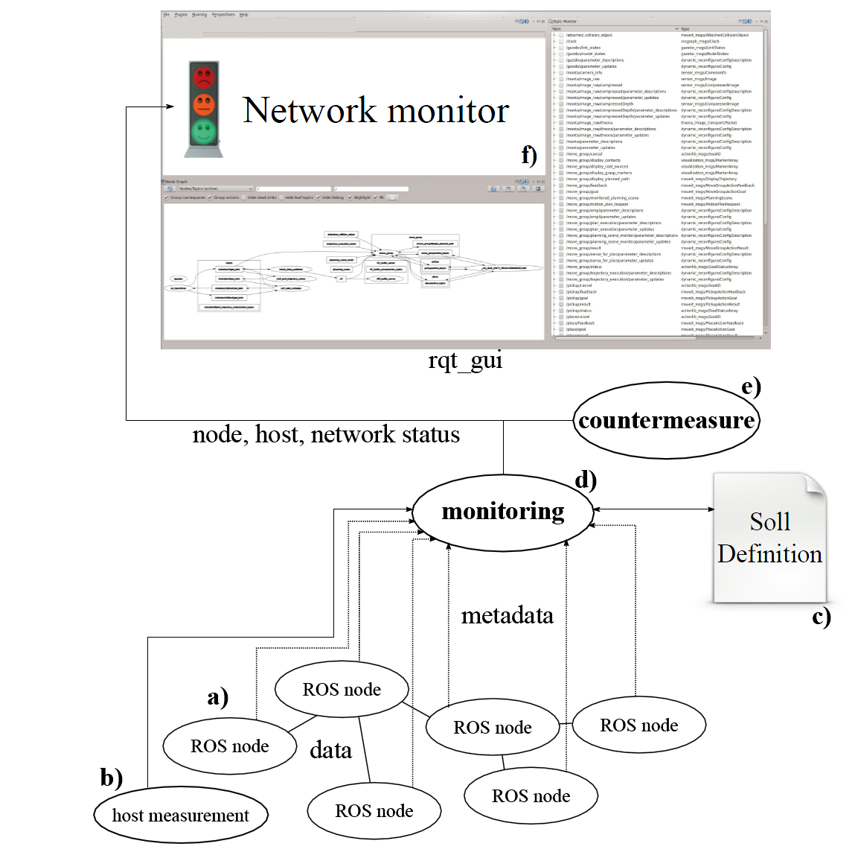
Aufgabenstellung
Motivation
Funktionsweise
Live Demo
Probleme
Statistiken
Fazit
Notes:
Das aktuelle Kapitel sollte fettgedruckt werden. Den Abstand der Worte kann man gut in PowerPoint an andere Wortlängen anpassen, dazu alle Worte und die Pfeile markieren und “Anordnen -> Ausrichten -> Horizontal verteilen” auswählen (PowerPoint2007).

Slide 5
Aufgabenstellung
Erfassung des Systemzustandes
Definition von Soll-Werten
Visualisierung der erhobenen Werte mit farblicher Darstellung von Fehlerzuständen
Definition von Maßnahmen für Fehlerfälle
Motivation
Funktionsweise
Live Demo
Probleme
Statistiken
Fazit
Notes:
Das aktuelle Kapitel sollte fettgedruckt werden. Den Abstand der Worte kann man gut in PowerPoint an andere Wortlängen anpassen, dazu alle Worte und die Pfeile markieren und “Anordnen -> Ausrichten -> Horizontal verteilen” auswählen (PowerPoint2007).

